Slide 1
Abbildung von Java-Methoden und -Aufrufen in einer Art Aktivitätsdiagramm
Fabian Wenzel, Marcel Rühle | 19.09.2022 Praktikum Werkzeuge für Agile Modellierung SS22

Slide 2
Motivation
Motivation
Grundlagen
Implementierung
Fazit
Forward Engineering
System Spezifikation
Design
Code
Reverse Engineering
System Spezifikation
Design
Code
Notes:
- jeder kennts
- neues projekt
- normaler prozess: Forward Engineering
- Reverse Engineering
- legacy system
- alte mitarbeiter gegangen
- keine / wenig dokumentation
- keine Spezifikation
- beispielsweise neues feature oder bug
- erstmal verstehen

Slide 3
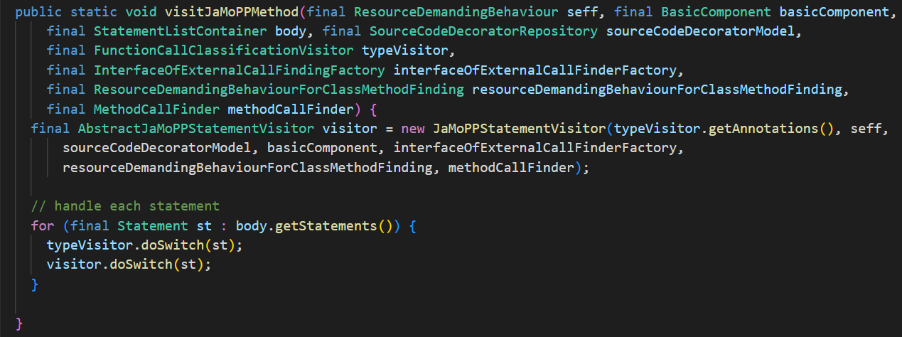
Motivation
Motivation
Grundlagen
Implementierung
Fazit
[GitHub 2022]
Notes:
- geht die ersten klassen durch
- monstrum
- 8 übergabe parameter
- 7 weitergegeben
- nur 3 genutzt

Slide 4
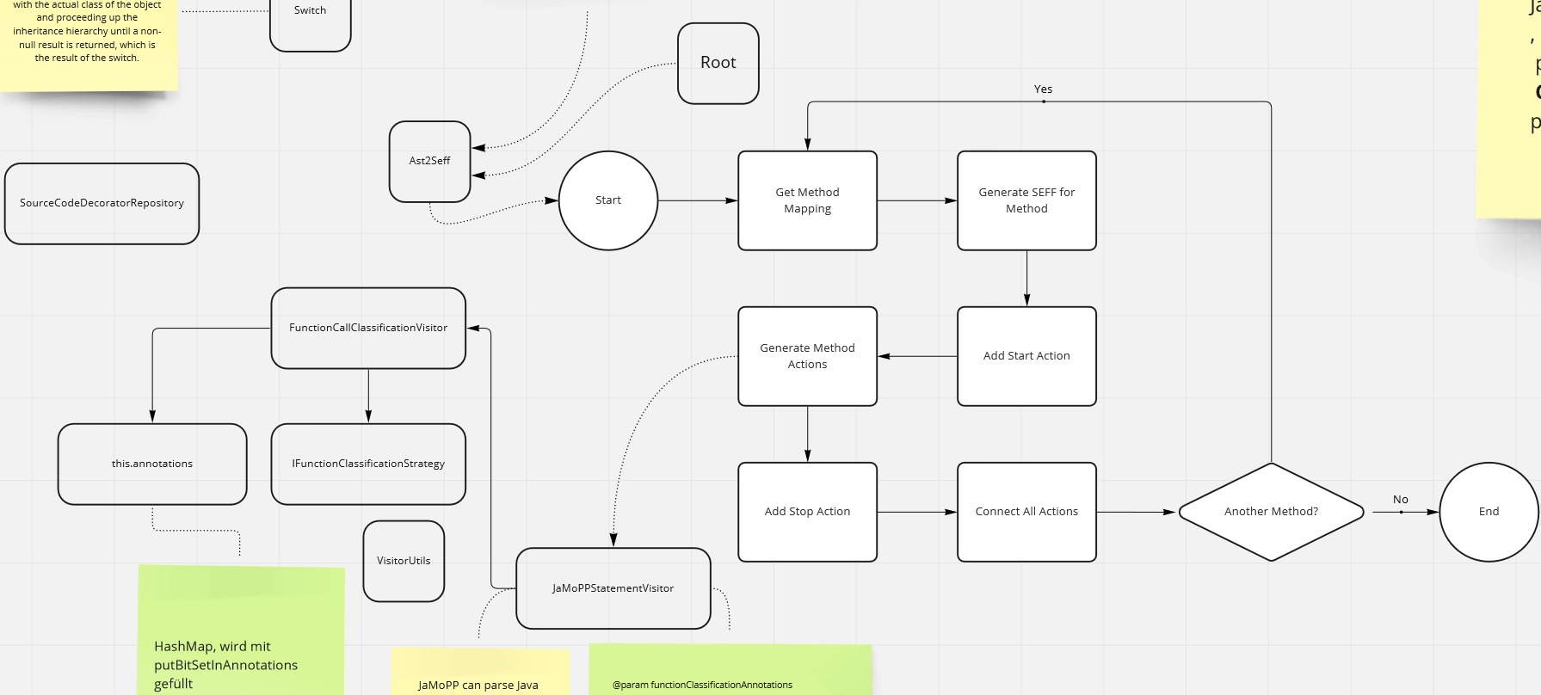
Motivation
Motivation
Grundlagen
Implementierung
Fazit
Notes:
- überhaupt irgendwas verstehen
- grobes Ablauf diagram
- verschiedenen infos
- besser
- UML oder Aktivitätsdiagram
- deshalb Automatisiertes ReverseEngineering weiterentwickelt

Slide 5
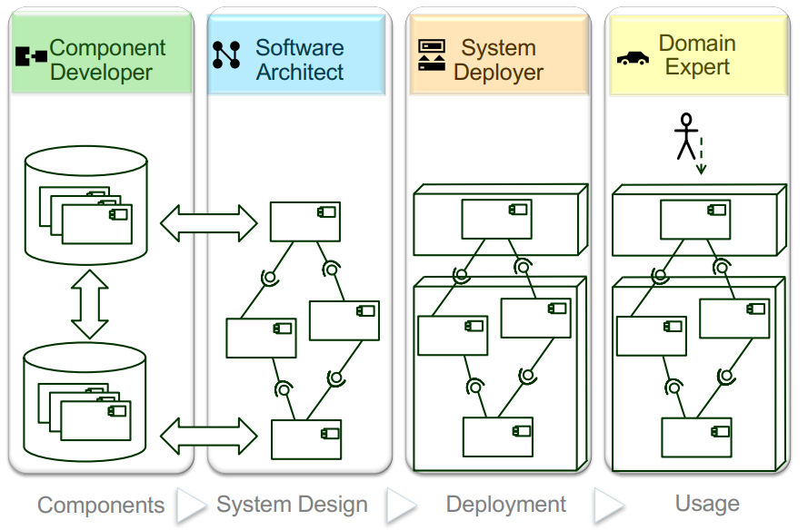
Palladio Component Model
Motivation
Grundlagen
Implementierung
Fazit
[SWT2 2018]

Slide 6
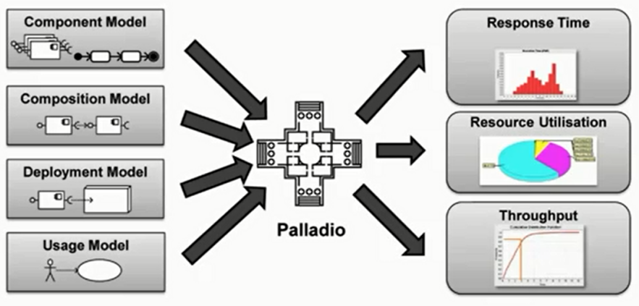
Palladio Component Model
Motivation
Grundlagen
Implementierung
Fazit
[SWT2 2018]

Slide 7
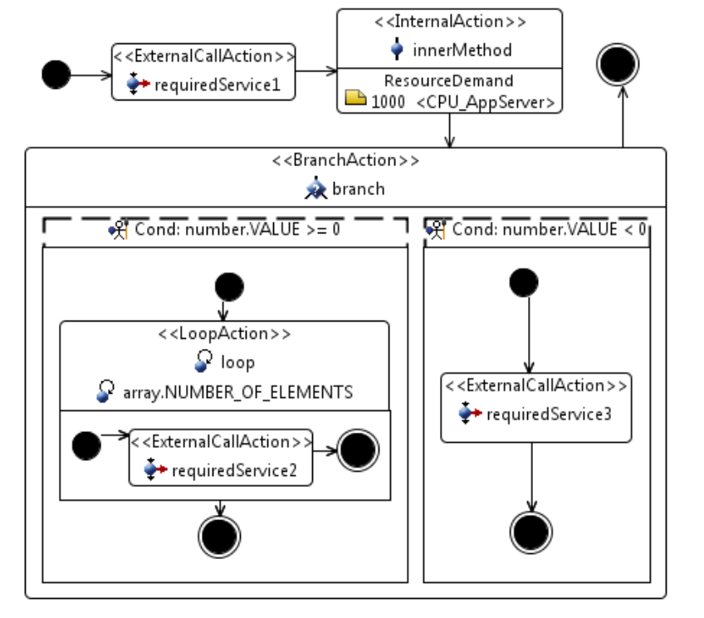
Service Effect Specification
Motivation
Grundlagen
Implementierung
Fazit
Darstellung von Verhalten
Art Aktivitätsdiagramm
Abstraktion von internen Verhalten
Unterscheidung von Aktionstypen
Resource Demanding SEFF
[SWT2 2018]

Slide 8
Ziel des Praktikums
Motivation
Grundlagen
Implementierung
Fazit
Reverse Engineering von Java Code in Service Effect Specification
Aufgaben
Analyse der vorherigen Implementierung (JaMoPP Version)
Implementierung der bestehenden Funktionen mit neuer Bibliothek
Erweiterung der Funktionalität
Überprüfung der Funktionalität

Slide 9
JaMoPP Version
Motivation
Grundlagen
Implementierung
Fazit
Java Model Parser and Printer (JaMoPP)
Modellbasierte Repräsentation von Java Programmen
Für Forward-/Reverse Engineering einsetzbar
Projektzustand zu Beginn
JaMoPP wird nicht mehr weiterentwickelt
Vorhandener Code ist nicht mehr ausführbar
Umständliche Implementierung
Aktuellere Alternativen sind mittlerweile vorhanden

Slide 10
JDT Version
Motivation
Grundlagen
Implementierung
Fazit
Eclipse Java Development Tools (JDT)
Stellt Plug-Ins zur Verfügung
AST Modul mit eigenem Modell
Bereitstellung eines erweiterbaren Visitor-Musters
Zugriff auf eine ausführliche Dokumentation
Anreichung des Source Code Modells mit zusätzlichen Informationen

Slide 11
Vergleich und Abbildung
Motivation
Grundlagen
Implementierung
Fazit
SEFF Element | Alter Code (JaMoPP) | Neuer Code (JDT AST)
LoopAction | ForStatement, EnhancedForStatement, WhileStatement | ForStatement, EnhancedForStatement, WhileStatement
BranchAction | Switch, TryBlock, IfStatement, ElseStatement | SwitchStatement, TryStatement, IfStatement, ElseStatement
AcquireAction | SynchronizedBlock | SynchronizedStatement
InternalCallAction | CallStatement | ExpressionStatement
ExternalCallAction | CallStatement | ExpressionStatement
InternalAction | ThisStatement | ExpressionStatement
SetVariableAction | - | ReturnStatement
WithInputVariable | - | ExpressionStatement
Notes:
- unsere Aufgabe - umwandeln In JDT AST
- Vergleich
- welches Element zu welcher Abbildung davor
- welches Element zu welcher Abbildung danach
- kann man sehen
- vieles übernommen
- schwierig: Internal / External, alt -> eigene Library, wir -> HashMap, voller Packetname + Klasse + methode
- zusätzlich variablen
- Grundlegende Aufgaben erledigt
- Extra

Slide 12
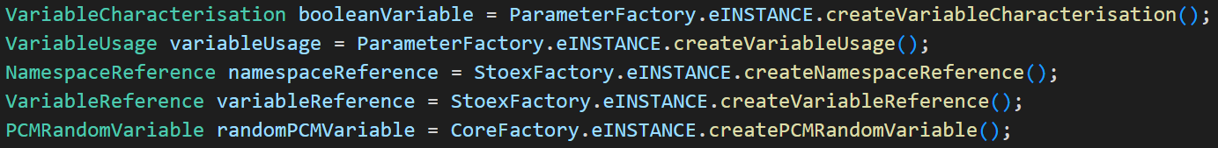
Fluent API
Motivation
Grundlagen
Implementierung
Fazit
Ermöglicht Flow wie bei natürlichen Sätzen
Erleichtert Lesbarkeit
Einheitliche Schnittstelle
Reduktion der verwendeten Factories
Notes:
- Fluent API
- unten sehen kann
- viele factories für PCM elemente
- Ausschnitt aus VariableUsage setzen
- hier nur erstellen
- wird zu einzeiler

Slide 13
Fluent API
Motivation
Grundlagen
Implementierung
Fazit
Ermöglicht Flow wie bei natürlichen Sätzen
Erleichtert Lesbarkeit
Einheitliche Schnittstelle
Reduktion der verwendeten Factories
Notes:
- wird zu einzeiler
- flow
- dadurch lesbarkeit
- Einheitliche Schnittstelle
- Changes
- nicht durch ganzen code gehen

Slide 14
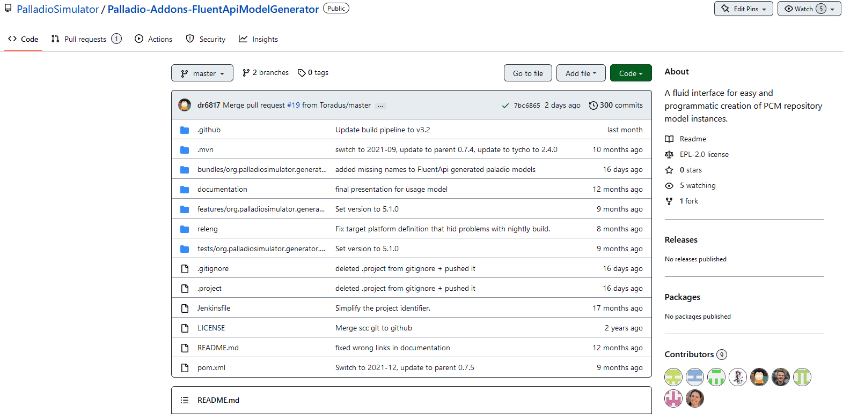
Fluent API
Motivation
Grundlagen
Implementierung
Fazit
[Fluent 2022]
Notes:
- Ganze
- zum glück implementiert
- wir nur einbinden
- ersten
- bugs gefunden
- Pull request
- gefixt

Slide 15
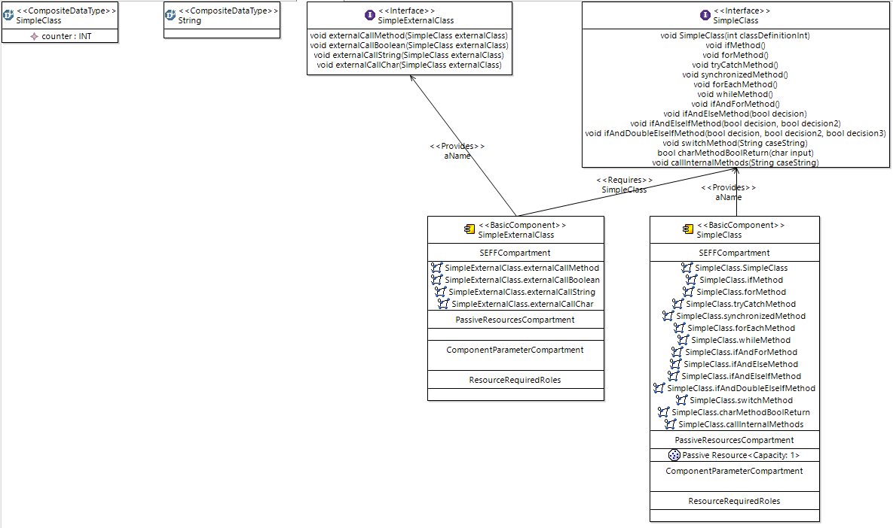
Demonstration
Motivation
Grundlagen
Implementierung
Fazit

Slide 16
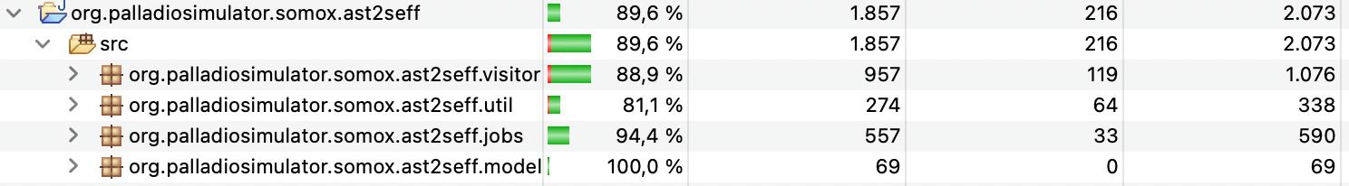
Überprüfung der Funktionalität
Motivation
Grundlagen
Implementierung
Fazit
JUnit als Test-Framework
Vier Standardtestfälle für jede Visitor-Methode
Leeres Statement
Gleiches Statement als Kindelement
Anderes Statement als Kindelement
Expression Statement
For-/If-Statement
Testabdeckung: ~89%

Slide 17
Fazit
Motivation
Grundlagen
Implementierung
Fazit
Umständlicher Code sauber aufbereitet
Implementierungsziele erfüllt
Zusätzliche Features
Variablen als Parameter und innerhalb der Diagramme
Integration der Fluent API
Hohe Testabdeckung

Slide 18
Ausblick
Motivation
Grundlagen
Implementierung
Fazit
Implementierung weiterer Statement-Visitatoren
Assignment Statement
PCM Model erweitern
Konstruktoren
Variablen
Erweiterung der Funktionen für Laufzeitanalyse
Probabilistic Branch Transition
Modellierung eventbasierter Kommunikation
Emit Event Action
Sink Event Action
Notes:
- Variablen für leichtere Laufzeit Analysen

Slide 19
Quellen
[SWT2 2018] - Vorlesung Softwaretechnik 2 – Prof. Dr. Reussner
[Fluent 2022] - https://github.com/PalladioSimulator/Palladio-Addons-FluentApiModelGenerator
[GitHub 2022] - https://github.com/PalladioSimulator/Palladio-ReverseEngineering-SoMoX

